Slide 1
Муниципальное дошкольное образовательное учреждение
МДОУ детский сад № 30
КВЕСТ- ТЕХНОЛОГИИ В ВОСПИТАНИИ И ОБРАЗОВАНИИ ДОШКОЛЬНИКОВ
Подготовила:
Воспитатель Новикова Е.С.
Щекино 2020

Slide 2
«Дайте детству наиграться Вдоволь, досыта, не вкратце,
Дайте дождиком умыться,
Дайте, как цветку раскрыться.
Дайте детству наиграться, Насмеяться, наскакаться. Дайте радостно проснуться, Дайте в ласку окунуться!»

Slide 3
Квест (от англ. Quest - «поиск, предмет поисков, поиск приключений») – это вид сюжета (литературного, компьютерного, игрового), в котором путешествие к намеченной цели проходит через преодоление ряда трудностей.
«Квест» – это командная игра. Идея игры проста – команда, перемещаясь по точкам, выполняют различные задания. Но изюминка такой организации деятельности состоит в том, что, выполнив одно задание, дети получают подсказку или сюрприз-одобрение к выполнению следующего, что является эффективным средством повышения двигательной активности и мотивационной готовности к познанию и исследованию.
Главное преимущество квеста в том, что такая форма организации образовательной деятельности ненавязчиво, в игровом, занимательном виде способствует активизации познавательных и мыслительных процессов участников.
С помощью такой игры можно достичь образовательных целей: реализовать проектную и игровую деятельность, познакомить с новой информацией, закрепить имеющиеся знания, отработать на практике умения детей.

Slide 4
Цель квест технологии:
Общая игровая цель известна участникам с самого начала и
определяет игровую «легенду», особенности и правила заданий. Независимо от того, заложен элемент соревнования в игру или нет, конечная игровая цель- общая для всех команд. Общая цель является главным «внутренним
мотиватором программы».

Slide 5
Детские квесты помогают реализовать следующие задачи:
-образовательные (участники усваивают новые знания и закрепляют имеющиеся);
-развивающие (в процессе игры происходит повышение образовательной мотивации, развитие творческих способностей и индивидуальных положительных психологических качеств, формирование исследовательских навыков, самореализация детей);
-воспитательные (формируются навыки взаимодействия со сверстниками, толерантности, взаимопомощи и другие).

Slide 6
Принципы квестов:
1. Доступность - задания не должны быть чересчур сложными для ребенка.
2. Системность - задания должны быть связаны друг с другом.
3. Эмоциональная окрашенность заданий.
4. Разумность по времени. Необходимо рассчитать время на выполнение заданий таким образом, чтобы ребенок не устал и сохранил интерес.
5. Использование разных видов детской деятельности во время прохождения квестов.
6. Наличие видимого конечного результата и обратной
связи.

Slide 7
При подготовке квеста для дошкольников нужно помнить 4 основных условия:
1. Игры должны быть безопасными. 2. Вопросы и задания должны соответствовать возрасту. 3. Недопустимо унижать достоинство ребенка. 4. Споры и конфликты надо решать только мирным путем.

Slide 8
Варианты квестов:
Поиск по запискам.
Поиск по карте.
Поиск по подсказкам.

Slide 9
Виды квест-игр:
Линейные
Штурмовые
Круговые

Slide 10
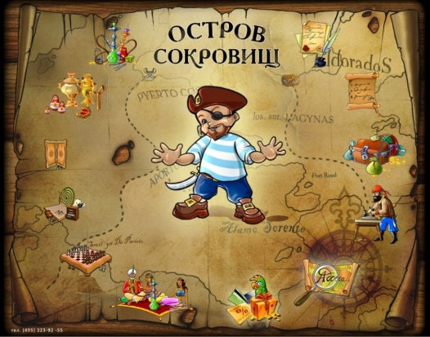
Темы квестов:
В поисках приключений.
Помоги герою сказки, мультфильма.
Познавательный квест.
Научные исследования.
Литературный квест.
Физкультурный праздник.
Квест-викторина.

Slide 11
Задания для детского квеста могут быть самыми разнообразными:
загадки;
ребусы;
игры «Найди отличия», «Что лишнее?»;
пазлы;
творческие задания;
игры с песком, с водой;
лабиринты;
спортивные эстафеты.

Slide 12
Алгоритм организации квеста:
1.Определить цели и задачи.
2.Выбрать место проведения игры.
3.Составить паспорт прохождения этапов или карту маршрута.
4.Сформировать состав участников(педагоги, дети, родители), рассчитать количество организаторов и помощников.
5.Написать сценарий (конспект).
6.Подготовить задания, атрибутику( реквизиты) для игры.

Slide 13
Достоинства квестов для детей дошкольного возраста:
Квест-игра является привлекательной для ребёнка, позволяет активизировать его внимание и развивать познавательный интерес в ходе выполнения заданий.
Формирует у детей ощущение личной заинтересованности при выполнении задания.
Обогащает детей сходными впечатлениями для совместного обсуждения.
Формирует у детей базу знаний и представлений, к которой можно обращаться во время работы в группе.
Позволяет воспитателю выделять для ознакомления те объекты, которые он считает наиболее значимыми с точки зрения решения образовательных задач в группе и учитывать при этом интересы детей в полном объёме.
В ходе выполнения групповых заданий дети учатся слушать собеседника, не перебивая. Дети учатся оценивать свою работу, работу товарища, помогать друг другу. Квесты помогают реализовать принцип сотрудничества.
Сама форма квест-игры предусматривает особый, многосторонний тип коммуникации между педагогом и детьми, а также между самими детьми.
В ходе реализации квест-игры можно естественным образом осуществлять интеграцию образовательных областей, комбинировать разные виды детской деятельности и формы работы с детьми, решать образовательные задачи в самостоятельной и совместной деятельности детей и взрослого.
Квест-игра создаёт условия для поддержки и развития детских интересов и способностей, но также нацелена на развитие индивидуальности ребёнка, его самостоятельности, инициативности, поисковой активности.
Квест – это уникальный продукт , это возможность введения в игру разнообразных заданий ,что позволяет решать бесчисленное множество интеллектуальных и творческих задач.
Создаются комфортные условия обучения, при которых каждый ребёнок чувствует свою успешность.

Slide 14
Вывод:
Образовательная деятельность в формате квест- игры замечательно вписывается в концепцию, заданную ФГОС ДО.
Она становится отличной возможностью от педагога и детей увлекательно и оригинально организовать жизнь в детском саду.
Если вы хотите вместе с детьми окунуться в волшебный мир загадок и тайн, помочь им сделать новые открытия, а также получить позитивные эмоции от достижения поставленных задач, то, безусловно, квест- игра поможет осуществить задуманное с легкостью и заинтересованностью.

